Slide 1
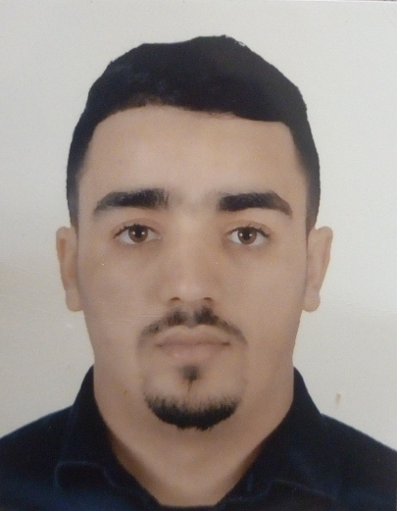







+++++
MAJIDI AYOUB
ELEVE INGENIEUR EN GENIE CIVIL
Doté d’une base théorique solide en génie civil et ayant une immense motivation pour l’apprentissage, je souhaite décrocher un stage d’été dans votre entreprise . Cela me permettra de me familiariser plus avec l'univers professionnel et d'y mettre en application mes connaissances théoriques, d’acquérir des responsabilités et de l'expérience sur le terrain.
COORDONNEES
EXPERIENCES PROFESSIONNELLES
FORMATIONS
23 ans | Marocain
Permis de conduire B
Du 20 Janvier au 15 Février 2020 :
2020-2021 :
06.17.24.09.58
Stage d'étude
Société des travaux SGTM
Barrage TIDDAS
formuler de BCR formule 5,5/36/120
Suivre les travaux de la mise en place du BCR
Cycle d’ingénieur
Ecole Marocaine des sciences de l’ingénieur – EMSI
Spécialité : Génie Civil
majidiayoub@yahoo.com
in
Casablanca, Maroc
www.linkedin.com/in/
ayoub-majidi-768227176/
2018-2020 :
COMPÉTENCES
Cycle de Formation Professionnelle
Diplome Technicien Spécialisé
Institut spécialisé de bâtiment ISB Ain Borja
Spécialité : Génie Civil Mention : Trés bien
Techniques
Du 20 Janvier au 15 Février 2020 :
Connaissance des Matériaux de Construction
Formulation de BCR 5,5/36/120 , B 35 / 15 , B 27 / 31,5 selon la méthode de Dreux Gorisse
Essais de laboratoire
Lecture des plans , Etablissement des métrés
Géotechnique / Résistance des matériaux
Etude de prix et planification de chantier
Stage d'étude
BET CID
Barrage TIDDAS
Faire le suivi des travaux de la mise en place du BCR
Suivre les travaux d'injection de consolidation
Effectuer des essais sur les matériaux de construction
Formuler le B27/31,5 selon la methode de Dreux
2016-2018 :
Etudes Universitaires
Faculté des Sciences Ben Msik de Casablanca
Spécialité : Sciences Mathématiques Appliquées
et Informatique
2015-2016 :
Baccalauréat
Lycée Ben MSIK
Série : Sciences Mathématiques
Mention : Assez bien
Informatiques
Du 1 au 15 Juillet 2019:
ACTIVITES EXTRAPROFESSIONNELLES
Microsoft office
AutoCad
Stage d'étude
Entreprise Groupe Frères Benlhou
Immeuble
Controler l'exécution des différentes élements de construction
Personnelles
Membre de l’Association AMCP – Association Marocaine de Communication Professionnelle
Réaliser des réunions avec des personnes professionnels pour échanger et apprendre à bien communiquer au sein d’un milieu professionnel
Membre de ENACTUS – Organisation Internationale Entrepreunariale
Créer des projets dont le but est d’aider une population à surmonter un probleme bien determiné
Travail en équipe
Sens d’adaptation
Aisance relationnelle
Créativité et réactivité
Capacité d’organisation
Persévérance et perfectionnisme
CENTRES D’INTERET
LANGUES
Lecture en franais et anglais
Voyager et Activités associatives
Sport : Taekwondo-ceinture Noir-1DAN Full contact
Arabe : Courant
Français : Courant
Anglais : Bonne connaissance
Notes:
© Copyright www.Cvexemple.com - Tous droits réservés

